Slide 1

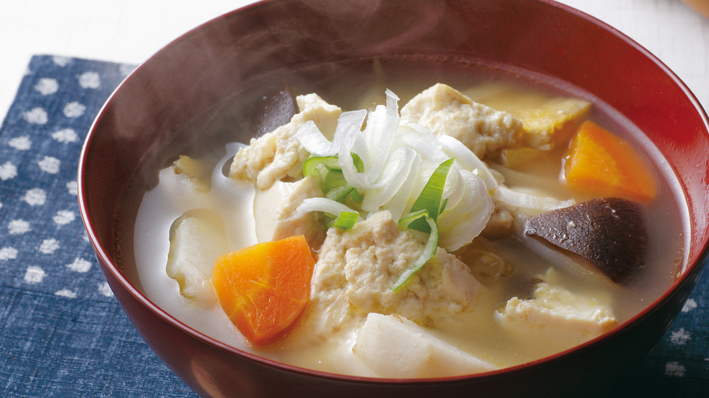
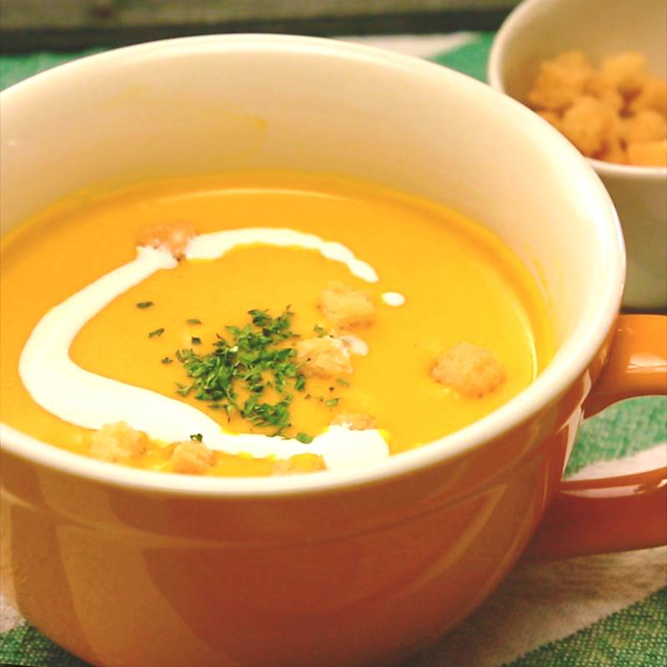
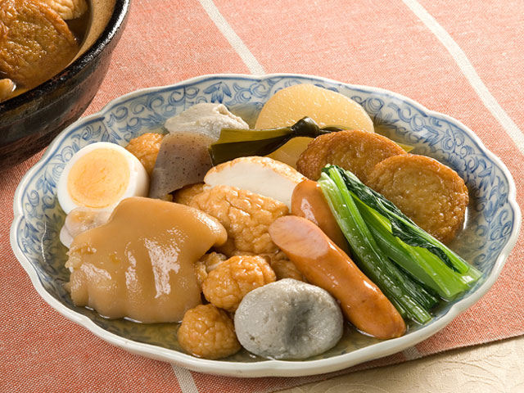
寒い冬も、私たちがいます
温かい毎日を訪問介護で！
【東北・山形編】
けんちん汁
材料：大根・ごぼう
（根菜ならOK）
【関東・茨城編】
かぼちゃスープ
材料：かぼちゃ・牛乳
【九州・沖縄編】
沖縄風おでん
材料：豆腐や昆布や豚肉を柔かく煮込む
＊材料のご準備は、よろしくお願いします☺
料理自慢の私たちに
お任せください！！
ベスト・ケアー訪問板橋
０３－３５５４－８１２１

